Slide 2
Vanhempainilta
Pieksämäen alakoulut
syyslukukausi 2026

Slide 3
Koulun tehtävät
Tuetaan vanhempia kasvatustehtävässä
Opetetaan akateemisia tietoja ja taitoja
-> nostetaan vahvat perustaidot kunniaan
-> perusopetuksen tavoitteena on, että oppilas saavuttaa riittävät tiedot ja taidot jatko-opintoja varten
Opetetaan ja tuetaan lasta tunne- ja vuorovaikutustaidoissa

Slide 4
Koululaistaidot
KÄYTTÄYTYMISEN TAVOITTEET OPS:SSA
1. Oppilas kantaa vastuuta koulussa tehtävästä työstä ja on omaehtoisesti valmis auttamaan muita.
2. Oppilas ottaa myönteisesti toiset huomioon ja käyttäytyy kohteliaasti.
3. Oppilas arvostaa ja kunnioittaa ympäristöään sekä kouluyhteisöä.
4. Oppilas noudattaa yhteisiä sääntöjä ja edistää työrauhaa eikä hänellä ole seuraamuksia.
5. Oppilaan kielenkäyttö on asiallista ja kunnioittavaa.
ARJESSA:
Oppilas huolehtii koulutavaroista ja kotitehtävistä sekä liikuntavarusteista
Vaatii vaivannäköä ja sitkeyttä
Useat tarvitsevat alakoulussa vielä vanhemman tukea
Opitaan olemaan ja työskentelemään erilaisten ihmisten kanssa
Harjoitellaan oman työn arvostamista: aloitettu työ tehdään loppuun, töitä ei heitetä roskiin
Käytösodotuksia:
- maltillinen äänenkäyttö (sisätiloissa)
- rauhallinen liikkuminen (sisätiloissa)
- asiallinen puhetapa
- hyväntahtoinen kohtaaminen
- tervehtiminen ja kiittäminen (hyvät käytöstavat)

Slide 5
Koulun käytänteitä
Kouluilla on yhteiset Pieksämäen kaupungin koulujen järjestyssäännöt. Kännyköiden käyttö on kielletty alakouluilla koulupäivän aikana. Poikkeuksena on terveyden seuranta (esim. diabetes) tai opettajan lupa kännykän käyttöön.
Koulupäivän päättyessä oppilas lähtee kotimatkalle ellei ole menossa IP-kerhoon, koulun pihalle ei voi jäädä leikkimään.
Vapaa-ajalla tapahtuneita ristiriitoja/kiusaamista tmv. ei koulu selvitä. Koulussa selvitetään kouluajalla tapahtuneita tilanteita. Vanhemmat vastaavat vapaa-ajasta.
Perheen muuttaessa uusi osoite on ilmoitettava koululle, koulupaikka voi vaihtua.
Opettajan vaihtuessa huoltajalla on vastuu siirtää terveystiedot uudelle opettajalle.

Slide 6
Wilma
Tuntimerkinnät:
säännöllinen seuranta, osa koulun ja kodin yhteistyötä
opettajan huomioita kouluarjesta, helppo keino nähdä miten koulu sujuu
Jos negatiivisia merkintöjä alkaa kertyä, silloin lapsi tarvitsee myös vanhempien tukea ja asiaan puuttumista.
Kotitehtävät
luokkakohtaisia eroja, osa opettajista käyttää pedanettiä. Osalla kouluista tarjolla myös läksyparkki kotitehtävien tueksi.
Kokeet
- Kokeet ilmoitetaan Wilmassa, koetulokset merkitään Wilmaan
- Koetulos on kuitattava Wilmassa, koepaperit saa pyydettäessä nähtäväksi kotiin
Loma-anomukset ja poissaolot
- sairauspoissaoloilmoitus viipymättä
- kaikki lomat haettava ennalta kirjallisesti : 1-3 päivän poissaolo opettajalta Wilma-viestillä ja yli kolmen päivän Wilman sähköisellä lomakkeella rehtorilta. Lomien läksyjä ei anneta ennalta, poissaolojen ajalta seurattava luokan läksypalstaa.
Opettajat tavoittaa Wilmasta ja puhelimitse työpäivän aikana

Slide 7
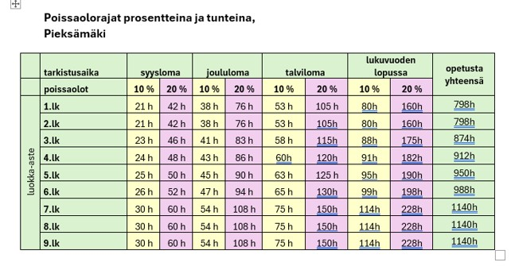
Oppilaiden poissaolojen seuraaminen
Koululla on lakiin perustuva velvoite seurata poissaoloja ja myös tukea kouluun kiinnittymistä, niin ettei poissaoloja tulisi.
Toimintamallin taustatietoa huoltajalle
Luokanopettajalla/luokanohjaajalla on vastuu oppilaiden poissaolojen seurannasta ja niihin puuttumisesta.​
Poissaolojen seurannassa lasketaan kaikki lukuvuoden aikana kertyneet poissaolot, myös terveydellisistä syistä kertyneet ja luvalliset anotut poissaolot. ​
Poissaolomäärä ei nollaudu missään vaiheessa lukuvuotta. ​
Poissaolojen seuranta ja niihin reagointi tapahtuu poissaolojen prosentuaalisen määrän mukaisesti. Tämä tarkoittaa, että tiettynä ajankohtana huomioidaan prosenttimääräinen tuntimäärä tähän mennessä tarjotusta opetuksesta. Opettajan seurantaa helpottamaan on laskettu valmiit taulukot prosentti- ja tuntimääristä. (Viikkotuntimäärät poikkeavat eri vuosiluokilla toisistaan.)​ Wilman työkalu Wilma Noti lähettää ilmoituksen poissaolojen määrästä.

Slide 8
Arviointi
Jatkuvaa arviointia, monipuolisin menetelmin koko lukuvuoden aikana
1. luokat
väliarviointi: arviointikeskustelu (n. 20 min) marras- tammikuussa. Vanhemman velvollisuus on varata aika keskusteluun, lapsi osallistuu myös.
Sanallinen lukuvuositodistus
2.-3. luokat
Väliarviointi sanallisella arvioinnilla, arvosanat nähtävissä Wilmasta 23.12. alkaen
Sanallinen lukuvuositodistus ( 2.lk), 3.lk lukuvuosiarvioinnissa numerotodistus.
4.-6. luokat
Väliarviointi numeroin, arvosanat nähtävissä Wilmasta 23.12. alkaen
Lukuvuositodistus: numeroarviointi 3.-6.luokat
Mikäli oppilaan suomen kielen taito on vielä alkuvaiheessa, voidaan numeroarvioinnin sijasta antaa arviointi hyväksytty (S)

Slide 9
Liikunnallisen elämäntavan edistäminen
Perusopetuslakiin on lisätty velvoite edistää liikunnallista elämäntapaa 1.8.2026 alkaen.
Liikunnallisuus oppimista tukemassa:
Vaikuttaa myönteisesti oppimistuloksiin ja tiedonkäsittelyyn
Vahvistaa toiminnanohjausta, tarkkaavaisuutta ja työmuistia
Vahvistaa sosiaalisia taitoja ja vuorovaikutusta
Luo oppimiselle paremmat olosuhteet: parantaa yöunen laatua ja kestoa sekä tukee terveellistä ravitsemusta
Miten tuemme lastemme liikunnallisen elämäntavan edistymistä?

Slide 10
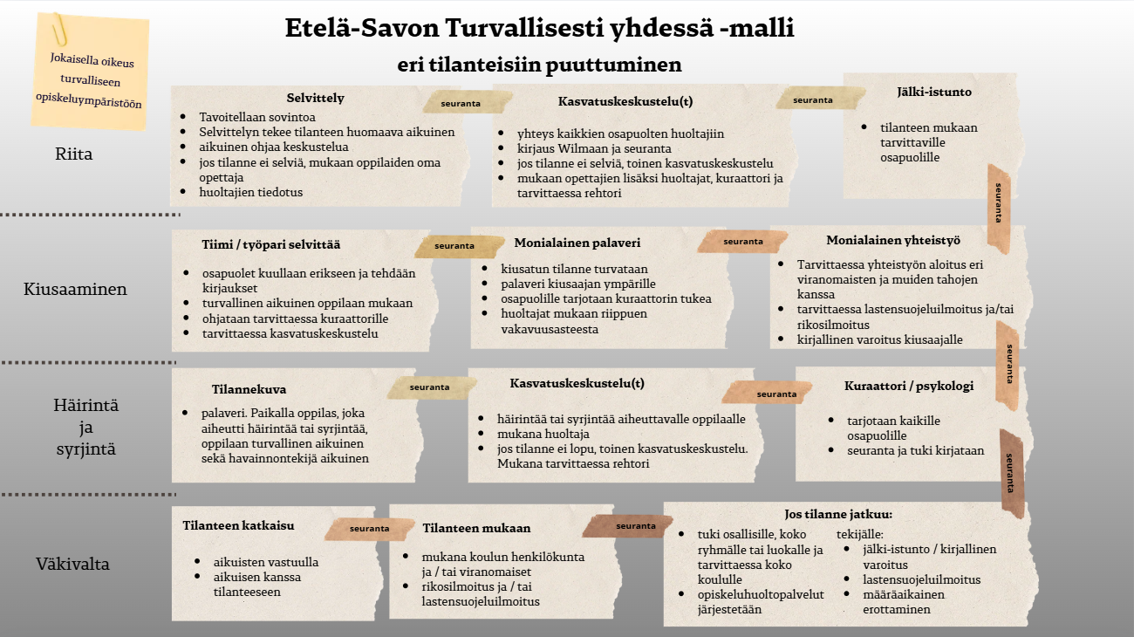

Slide 11

OPH huoltajan taulu

Slide 12
Miten tuen lasta?
Kysy lapsen koulupäivästä, läksyistä, kavereista
Auta (tarvittaessa) kokeeseen valmistautumisessa (esim. kyselemällä, yhdessä lukemalla)
Kannusta lukuharrastuneisuuden pariin, lukutaito on tärkein taito.
Varmista riittävä lepo, monipuolinen ravinto sekä sopivasti harrastuksia.
Ohjaa ja valvo lapsen älylaitteiden käyttöä mm. määrä, laatu, ikärajoitukset

